Slide 1
텍스트 분류 모델 공격 기법 TextFooler
임세진
https://youtu.be/93XchRMfX4U

Slide 2
01. 텍스트 분야에서 적대적 공격이 어려운 이유
02. TextFooler 소개
03. 실험 결과
04. Huffman Encoding
논문 링크 : https://arxiv.org/pdf/1510.00149.pdf
05. 실험 결과

Slide 3
01. 텍스트 분야에서 적대적 공격이 어려운 이유
적대적 공격 (Adversarial Attack)
딥러닝 모델의 내부적인 취약점을 이용하여 만든 특정 노이즈 값을 이용해 입력 값을 생성하여
의도적으로 딥러닝 모델의 오분류를 유발시키는 공격 기법
이미지 도메인
픽셀의 값이 연속적임 ➔ 많은 픽셀에 조금씩 노이즈를 섞어도 사람 눈에 잘 띄지 않음
자연어 도메인
단어나 문자가 불연속적인 토큰임 ➔ 약간의 변화만 생겨도 사람 눈에 잘 띄는 편
20 | 20 | 65 | 25
45 | 95 | 30 | 90
50 | 60 | 80 | 110
22 | 18 | 63 | 23
47 | 94 | 32 | 92
48 | 62 | 78 | 112
Attack
One-Hot Encoding
“He loves you so much”
“He loves you a lot”
Attack
Notes:
입력값을 조금 바꾸어 오분류 유발
불연속이니까 조금씩 증가X ➔ 완전히 다른 값으로 바뀌어야함
원본이랑 달라졌다는게 바로 보임. 한글자만 달라져도 오타라고 판단가능

Slide 4
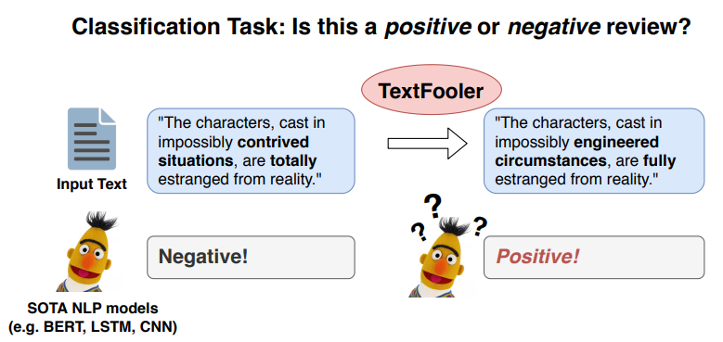
02. TextFooler 소개
TextFooler
텍스트 분류 모델을 속일 수 있는 강력한 공격 기법
원본 텍스트를 약간 변경하여 영화 리뷰 모델을 속였음(공격)
꾸며진
설계된
State of the art
: 현재 최고 수준의 결과(신경망)
Notes:
불가능하게 꾸며진 상황에 캐스팅된 캐릭터들이 현실과 완전히 동떨어져있었다.

Slide 5
02. TextFooler 소개
TextFooler 특징
Effective(공격효과성) : 이전 공격 기법들보다 성공율↑ && 변화를 준 부분↓
(즉, 단어를 조금만 바꿔도 공격 잘 됨)
Utility-preserving(사람이 보기에 같은 의미로 판단) : 의미 보존, 올바른 문법
Efficient(효율성) : 다른 공격 기법들과 비교했을 때 적은 연산 복잡도

Slide 6
02. TextFooler 소개
텍스트 분야에서 공격 데이터에 대한 요구사항
공격 데이터의 의미가 원본 데이터와 크게 달라지지 않으면서, 딥러닝 모델의 오분류를 유발하도록
원본 문장
유사도
공격용 문장
공격할 모델

Slide 7
02. TextFooler 소개
TextFooler를 적용할 수 있는 공격 기법의 종류
Black-box attack
: 공격하고자 하는 모델에 대해 상세 파라미터나 구조를 알지 못하는 제한적 상황에서 공격 수행
데이터 입력한 후에 분류 결과와 confidence score(그 데이터일 확률)을 알 수 있다고 가정
Targeted & Non-targeted attack
: 특정 클래스로 분류되도록 공격하는 기법, 기존 클래스 외의 클래스로 분류되도록 공격하는 기법
Word-wise perturbing attack
: 문장의 단어 단위로 변경을 수행하며 공격하는 기법

Slide 8
02. TextFooler 소개
TextFooler 공격 알고리즘
1. 문장에 포함된 단어를 중요도에 따라 순위를 매김
2. 단어 변경
동의어 추출 : 단어와 유사한 단어 찾기 (love, like)
품사 체크 : 바꾸고자 하는 단어가 원본과 같은 품사를 갖는지 확인 for 문법 오류 방지
전체 문장이 원본과 유사한 의미를 갖는지 확인
단어 후보군 중에 모델의 결과를 바꿀 수 있는 단어를 찾음
➔ 즉, 클래스 분류에 많은 영향을 주는 단어 찾아내고 바꿈

Slide 9


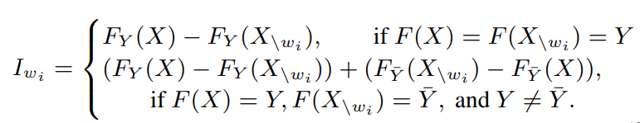
02. TextFooler 소개
단어 중요도 순위 매기기
일반적으로 문장이 n개의 단어로 구성될 때, 특정 몇 개의 단어만 실제 분류 결과에 큰 영향을 미침
중요한 단어 위주로 변경하면 공격이 더욱 잘 수행될 것임
단어 중요도 순위 구하는 방법
전체 문장이 있을 때 문장에 포함된 단어를 하나씩 제외해서 타겟 모델에 넣어봄 (관사 제외)
단어의 중요도가 높다면 그 단어가 없을 때 결과값이 크게 달라질 것이라는 아이디어
전체 문장 : He loves me
Test1 : loves me
Test2 : He me
Test3 : He loves
결과값이 달라졌을 때 높은 값을 갖게 됨
중요도
Notes:
confidence score(그 데이터일 확률)
관사는 변경했을 때 문법적 오류가 생길 수 있으므로

Slide 10
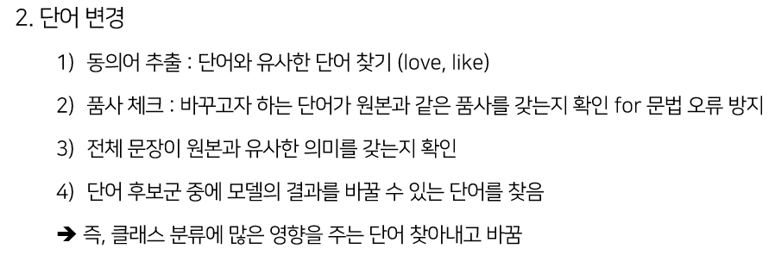
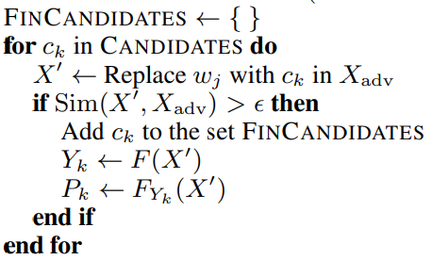
02. TextFooler 소개
후보군 추출 (단어를 벡터화 할 수 있는 신경망을 이용)
신경망에 넣어보고
앞에서 저장한 후보군에서 하나씩 뽑아 테스트
1) 후보군이 모델의 결과값을 바꾸면 그 중에서 유사도가 높은 단어 선택 [공격 성공]
2) 결과값을 바꾸지 못할 경우, confidence score를 최대한 낮추는 단어 선택
결과값 저장
1의 과정에서 중요도가 높은 단어들 위주로 2의 과정 수행
중간에 결과값을 바꾸면 멈추고 그 문장을 공격용 데이터로 정함

Slide 11
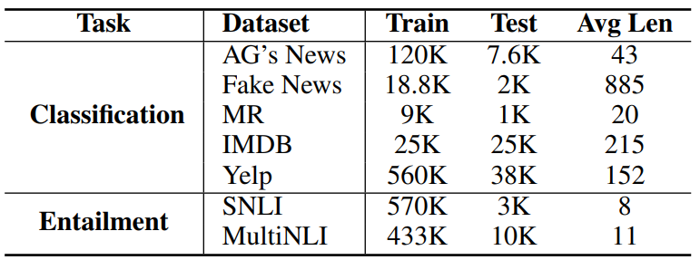
03. 실험결과
실험에 사용한 데이터셋
평균 문장의 길이(단어 수)
두개의 문장이 있을 때 두 문장의 관계성(논리적으로 같음, 모순, 중립)을 찾는 문제
평균적으로 분류되는 클래스의 수는 4개 이하 ➔ 자연어 처리 분야는 이미지 분야와 다르게 적은 클래스 상에서도 공격이 쉽지 않음
Notes:
뉴스의 주제 분류
리뷰 분석

Slide 12
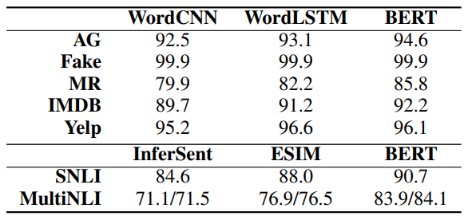
03. 실험결과
공격 대상 모델 (state of art model)
Notes:
뉴스의 주제 분류
리뷰 분석

Slide 13
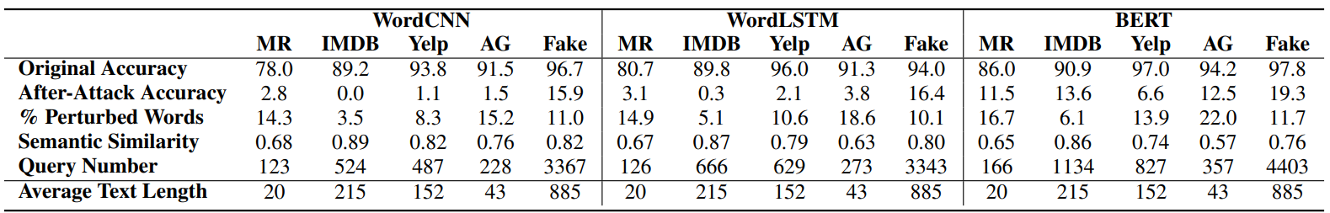
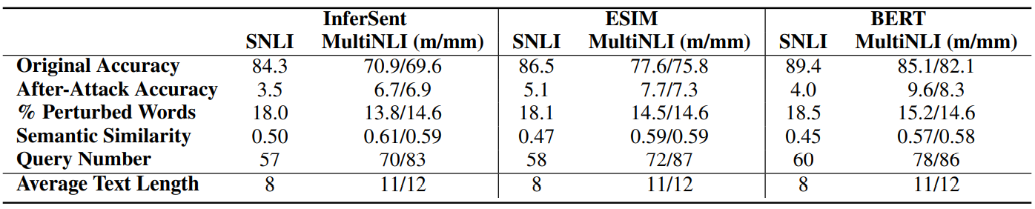
03. 실험결과
공격 수행 결과
정답 클래스가 아닌 클래스로 오분류 되면 성공으로 판단

Slide 14
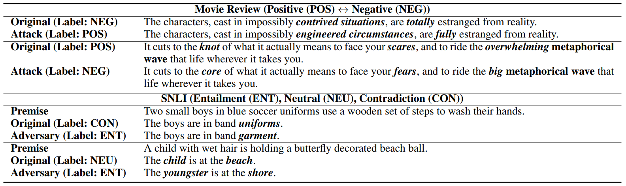
03. 실험결과
공격용 문장이 생성된 모습

Slide 15
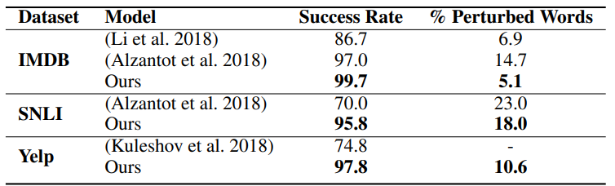
03. 실험결과
기존의 다른 공격 기법들과 결과 비교
더 적은 단어만 바꾸고 더 높은 성공률
Notes:
랜덤으로 바꿀 단어 선택 ➔ 중요도
더 적게 단어를 바꾸고도 높은 성공률

Slide 16
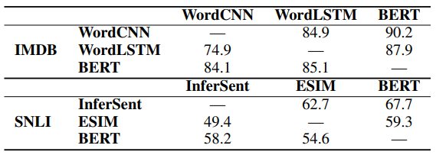
03. 실험결과
양도성 (transferability)

